Slide 1
Projekt
Laptop-Schrank

Slide 2
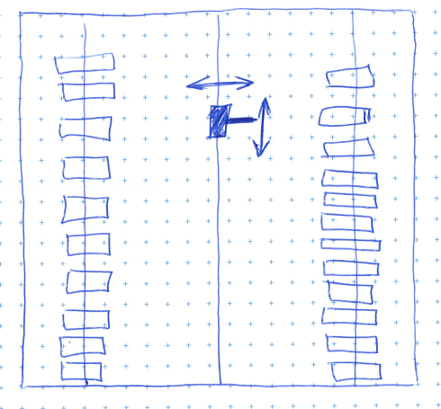
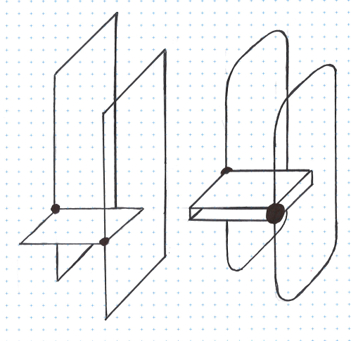
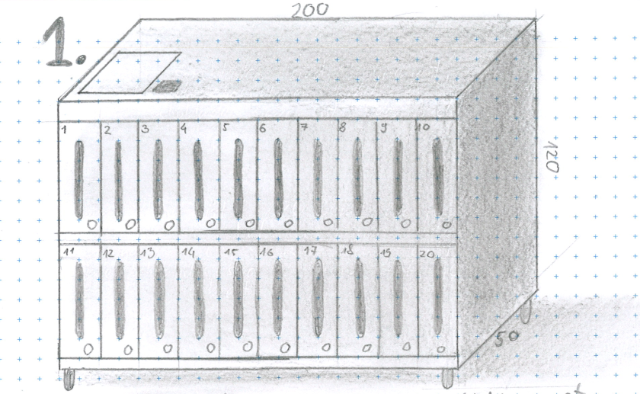
Ideen
3 Ideen:
Ein Schrank mit einem Aufzug
Ein Schrank mit Paternoster-Prinzip
Ein Schrank mit 20 Schubladen

Slide 3
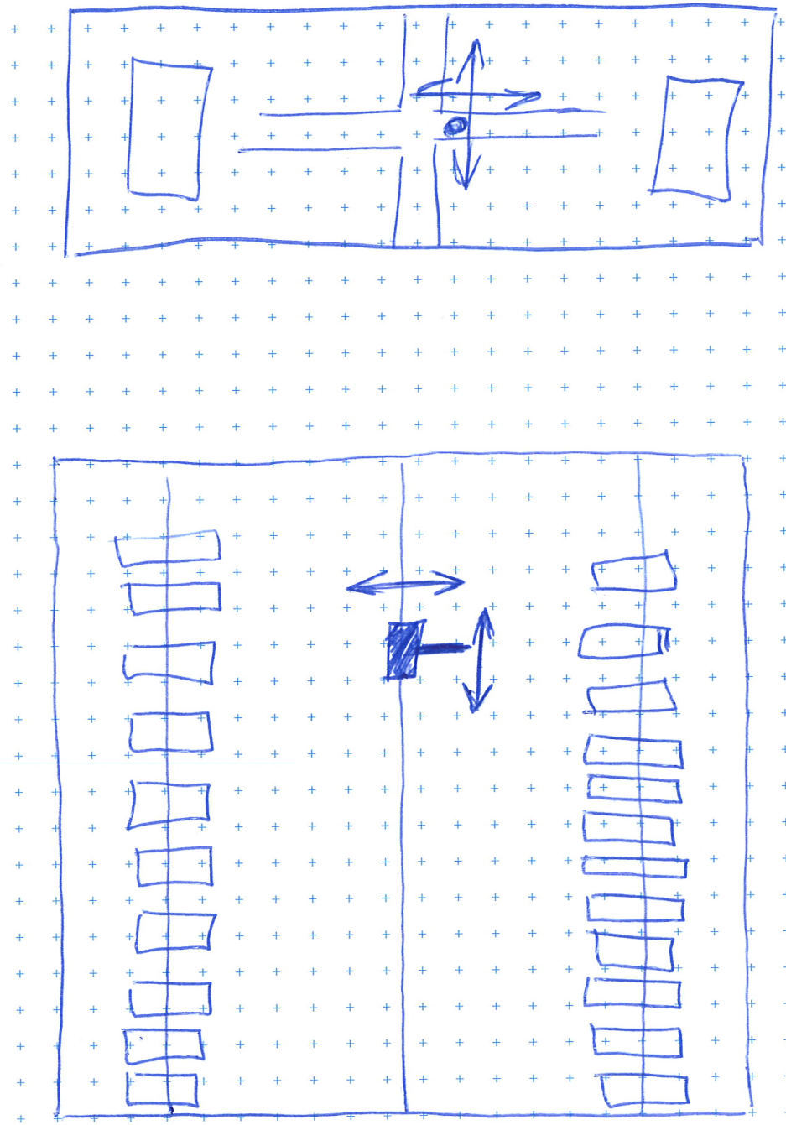
Schrank mit einem Aufzug
Vorteile:
Relativ klein
Eine Verriegelung
Nachteile:
Die Bewegung der Laptops innerhalb des Schrankes ist nicht lösbar
Aufzug
Schrank
Schiene

Slide 4
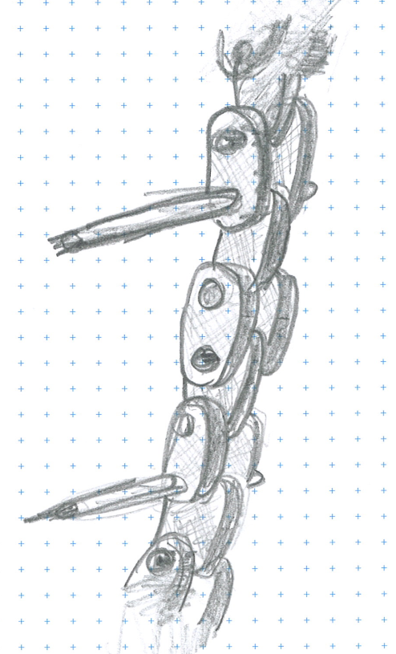
Schrank mit Paternoster-Prinzip
Vorteile:
Eine Verriegelung
Das sieht gut aus
Nachteile:
Nicht platzsparend
Zu schwer
Man braucht einen starken Elektromotor
Die Befestigung der Schubladen an die Kette ist schwer

Slide 5
Schrank mit 20 Schubladen
Vorteile:
Einfach
Platzsparend
Lösbar
Nachteile:
20 Verriegelungen
Zu viele Sensoren

Slide 6
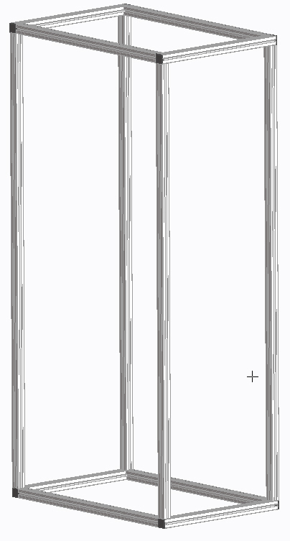
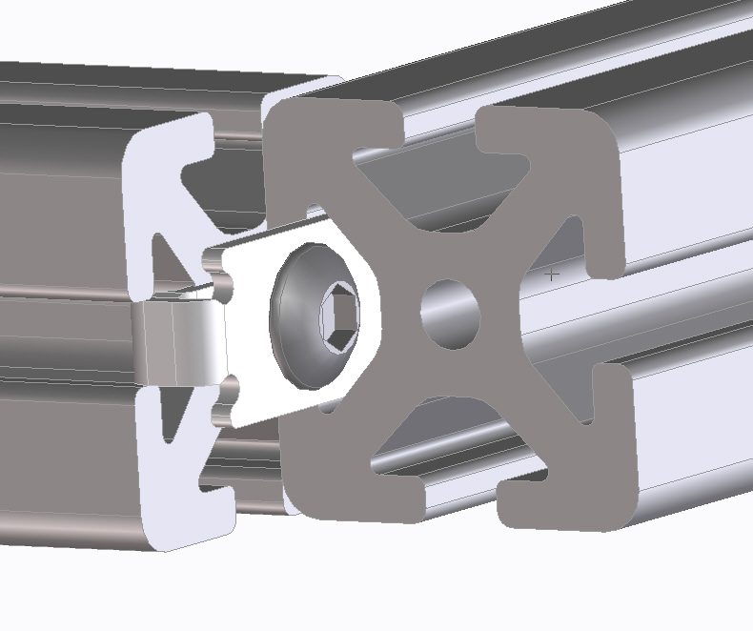
Ersatzteile
Schublade
Rahmen

Slide 7
dANKE für die Aufmerksamkeit

